Slide 1
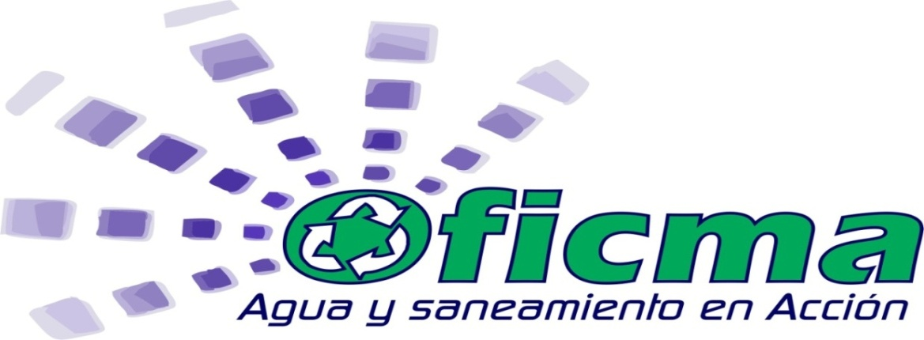
CAPACITACION EQUIPOS GENERADORES DE HIPOCLORITO DE SODIO “CLOROSANI”
TEMA | OBEJETIVO | CONTENIDO | METODOLOGIA | TIEMPO | EVALUACION
PRECAUCIONES AL OPERAR UN EQUIPO CLOROSANI. QUE ES EL CLORO | Que los participantes conozcan las implicaciones al opera un equipo CLOROSANI | Que es la electrolisis. Riesgos asociados al Hidrogeno Riesgos asociados al Cloro Porque utilizar un equipo CLOROSANI | Expositiva Dialogo interactivo | 30 minutos | Un riesgo eléctrico Un riesgo químico Un riesgo a la salud Una ventaja del CLOROSANI
CONDICIONES MINIMAS PARA INSTALAR UN CLOROSANI. USO DEL PURIAGUA | Definir los elementos mínimos para instalar y poner en funcionamiento un centro de producción de PURIAGUA | Protección y seguridad del equipo Criterios de ubicación de la fabrica Servicios, Agua, Luz, drenaje Accesibilidad para la distribución Accesorios necesarios Usos del PURIAGUA y dosis | Expositiva Dialogo interactivo | 30 minutos | Por que es necesario proteger el equipo. Tres accesorios requeridos para operar un Clorosani Dosis de PURIAGUA para un 6 barril de agua
FUNCIONAMIENTO DEL EQUIPO CLOROSANI. ESTRATEGIA DE DISTRIBUCION. | Conocer las partes de un CLOROSANI y el funcionamiento. Definir a estrategia de distribución del PURIAGUA | Partes de Un CLORSANI Procedimiento de encendido Programación del ciclo de producción Uso del electrodo y niveles de agua Dosis y Tipo de Sal a diluir Programar producción y distribución | Expositiva y practica | 1 hora | Identifique el Generador y Rectificador. Menciones un subproducto de la electrolisis Como piensa distribuir la producción de PURIAGUA
MANTENIMIENTO DEL CLOROSANI. MONITOREO DE LA CALIDAD DEL PURIAGUA | Preparar a los participantes para darle mantenimiento adecuado al productor de PURIAGUA y monitoreo de la calidad de la concentración | Como identificar una falla en el aparato generador de PURIAGUA. Limpieza del electrodo Cuido de los bornes de conexión Vida útil del PURIAGUA Procedimiento de lectura de la concentración. Campos de aplicación del hipoclorito de sodio. Uso recomendado de la solución desinfectante | Expositiva y practica | 1 hora | Describir el método de dilución de la sal. Explicar el procedimiento de limpieza del electrodo.

Slide 2
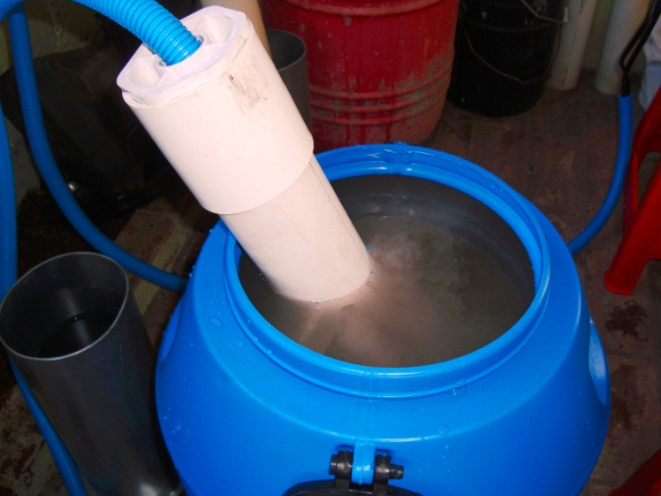

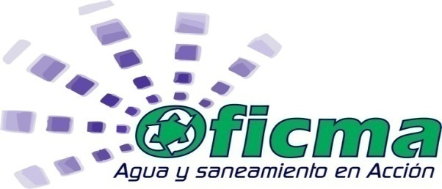
Que es la electrolisis: Es el empleo de la corriente eléctrica para modificar una substancia hasta transformar un compuesto en sus elementos que lo conforman. Con esta técnica el equipo CLOROSANI, modifica las moléculas de Cloruro de Sodio (Sal industrial) y las moléculas de agua, transformando la salmuera en Hipoclorito de Sodio, librando hidrogeno en el proceso en proporción a los iones de hidrogeno que se libera, mediante el uso de electrodos de Titanio
Recuerde que CLOROSANI es un equipo 100% eléctrico y deben guardarse todas las precauciones relacionadas al uso de equipos eléctricos al momento de ser manipulados.
Riesgos Asociados al Hidrogeno: Durante la producción de hipoclorito de sodio, se libera hidrogeno que debe ser suficientemente ventilado, pues al acumularse puede causar explosión en presencia de chispa de fuego.

Slide 3
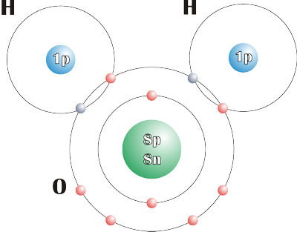
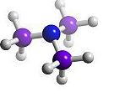

Riesgos asociados al cloro:
Si bien el coro puro como tal no es un compuesto toxico, inflamable o corrosivo; si es un elemento poderosamente reactivo casi con cualquier otro elemento en la naturaleza, llegando a formar ácidos muy fuertes como el acido clorhídrico e hipocloroso en presencia de agua e igualmente en presencia de otros elementos como el nitrógeno, carbono, oxigeno o metales, puede llegar a formar compuestos muy peligrosos para vida, no obstante en las dosis adecuadas y rigurosa vigilancia en su aplicación, es el desinfectante mas utilizado en el mundo para la potabilización del agua. Es aconsejable entonces recordar que el Cloro no es una substancia para el consumo humano, y que debe utilizarse prudentemente, cuando se aplica para la desinfección del agua, este debe ser retirado antes de ser ingerido, recordar también que a mas agua con cloro consumida mayor es el riesgo a que una persona se expone.

Slide 4
Porque utilizar PURIAGUA producido con un equipo CLOROSANI:
*Se debe utilizar el hipoclorito de sodio, porque destruye rápidamente los microorganismos patógenos por contacto, cuya acción bactericida es muy superior al cloro granulado debido a la presencia del Acido Hipocloroso que se forma con el agua en el instante de la producción, contrario a las otras presentaciones de cloro que el acido hipocloroso se forma hasta que el producto reacciona con el agua. El Hipoclorito de sodio que se obtiene no posee ningún aditivo químico y por que es fácil de producir localmente.
*El hipoclorito de sodio, no debe ser confundido con la lejía comercial, ya que esta última esta formulada para lograr blanqueo y desinfección, lo cual se logra a base de un balance con Soda Cáustica la cual puede causar daño a la salud.
*El hipoclorito de sodio o “PURIAGUA” como lo llama el Ministerio de Salud en El Salvador, se obtiene por electrolisis de la SAL que se utiliza en el hogar para el consumo diario de la familia, solo que sin adición de yodo.
*El Hipoclorito de sodio obtenido de CLOROSANI es el desinfectante ideal para uso en la sanitización de productos destinados al consumo humano y agua de beber.

Slide 5

ASPECTOS A TOMAR EN CUENTA PARA LA INSTALACIÓN DE UN
CLOROSANI E INICIAR LA PRODUCCION Y DISTRIBUCION DE PURIAGUA:
Protección y seguridad del equipo:
Espacio o caseta ventilada, con acceso a energía eléctrica de 110 voltios con su respectiva caja de control de fusible exclusivo de 30 amperios como mínimo, preferiblemente empotrada en la pared con tomacorriente polarizado y luminaria; agua potable, drenaje de aguas residuales y espacio para ubicar Accesorios
Criterios de ubicación de la fabrica: La ubicación de un equipo productor de PURIAGUA Debe garantizar que estará restringido al publico o menores de edad, pues se trata de un Equipo eléctrico, que durante su operación genera gas hidrogeno que puede causar
Accidentes de explosión en presencia de chispa, además debe tener facilidad de acceso Para poder entregar el Puriagua a los usuarios.
Accesorios necesarios:
*Recipiente cilíndrico de 35 cm. de alto por 6” de diámetro para lavado del electrodo
*Recipientes plásticos de 80 litros con boca ancha y grifo plástico en la parte inferior.
*Vinagre o acido clorhídrico, para limpieza de electrodo
*Sal Común industrial (NaCl) sin yodo
*Recipiente para medir la sal a utilizar en cada ciclo de producción
*Recipiente para diluir la sal antes de poner el electro dentro de la salmuera
*De ser posible se debe disponer de un comparador de cloro residual para hacer
Lecturas de verificación de la concentración del Puriagua producido

Slide 6
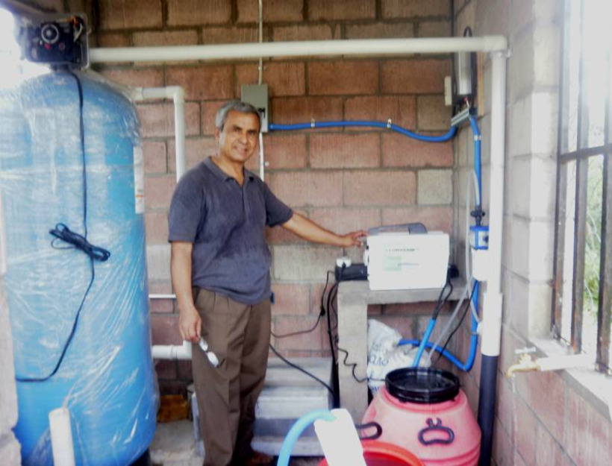
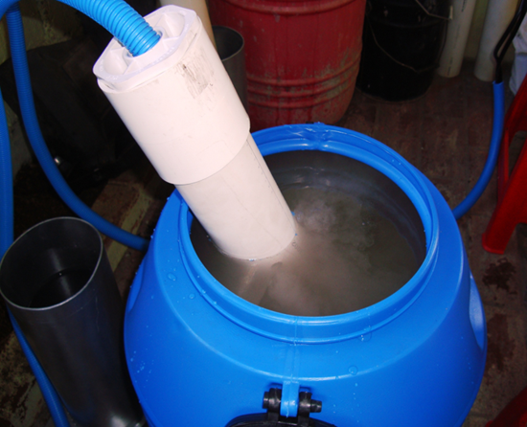
FUNCIONAMIENTO DEL EQUIPO
Aplicable para la desinfección domiciliar de agua para beber o dosificación directa a sistemas de abastecimiento de agua por acueductos, así como para la sanitizacion de productos destinados al consumo humano, pues no contiene aditivos químicos por lo que es recomendado por entidades como la OPS/OMS y el Ministerio de Salud.

Slide 7
Parámetros recomendados de operación
Tiempo de trabajo en horas | Agua Requerida ( ltr) | Sal Requerida ( lb)
5 | 80 | 5.3
8 | 125 | 8.1
12 | 192 | 12.7
24 | 380 | 25
USO RECOMENDADO DE LA SOLUCION DESINFECTANTE MULTIUSOS “CLOROSANIL” O PURIAGUA
OBJETOS, ALIMENTOS Y UTENSILIOS A DESINFECTAR | CON HIPOCLORITO DE SODIO AL 0.5%
 | Concentración en (Mg/lt). | Mililitros de Hipoclorito a usar | Volumen a preparar
Pisos, paredes-zócalo, instalación sanitaria (letrina-mingitorio bidet, lavamanos-bebederos). Lavado de Manos Superficie de Madera (2 Min. De contacto). Superficie de fórmica, acero inoxidable, vidrio (ollas-vajillas, sartenes-cubiertos mezcladoras marmitas). (2 Min. De contacto). Verduras, frutas y hortalizas (2 min. De contacto). Pollos y carnes crudas con sospechas de contaminación (1 min. De contacto). Pescados y mariscos (2 min. De contacto). Huevos con cáscaras (2 min. De contacto) Ropa contaminada (2 min. De contacto) Agua de consumo (30 min. De contacto) | 200 10 200 100 50 100 5 10 200 1 | 40 2 40 20 10 20 1 2 40 0.2 | 1 lt. 1 lt. 1 lt. 1 lt. 1 Lt. 1 Lt. 1 Lt. 1 Lt. 1 Lt. 1 Lt.

Slide 8
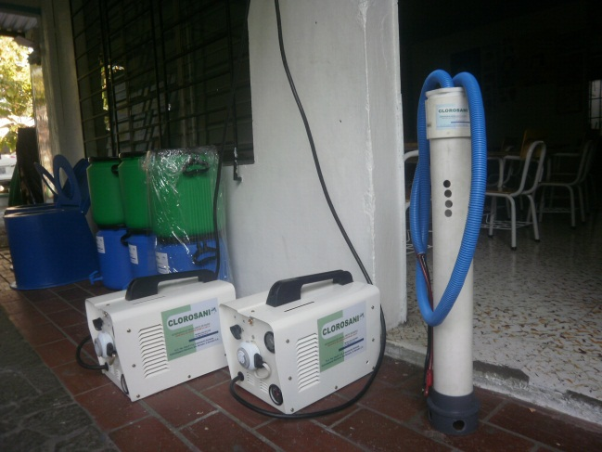
Partes de Un CLORSANI:
*Un equipo esta compuesto de un Transformador de corriente y Rectificador a la vez,
*También lo conforma el Electrodo de titanio, que esta encapsulado en una pieza de PVC con agujeros para el flujo de la solución durante el proceso de fabricación
Procedimiento de encendido inicial y sucesivo:
1.-Desconecte todos los accesorios del sistema eléctrico en la caseta o sitio donde instalara el CLOROSANI
2.-Prepare la solución de agua con sal, según la cantidad que desea producir no olvide que la sal debe ser diluida completamente antes de colocarla en el bidón y que esta deber ser sal industrial sin yodar.
3.-Introduzca la celda de electros al bidón de agua con sal (el agua debe cubrir los agujeros superiores de la celda de electrodos)
4.-Conecte el cable de la celda de electrodos al transformador/rectificador según corresponde positivo color rojo y negativo color negro, asegúrese que los bornes queden apretados, pues de lo contrario habrá calentamiento y puede sufrir daños el equipo

Slide 9
5.-Conecte equipo a la toma corriente de la pared (verifique que exista una caja con fusible de 30 amperios como mínimo, exclusivo para uso de este aparato y que la toma corriente esta polarizada a tierra
6.-Programe manualmente el marcador de tiempo (timer), acomodando los clips indicadores en la perilla circular, puede iniciar del numero 12 programar en sentido contrario a las agujas de reloj, según las horas de trabajo que requiera para la cantidad de salmuera contenido en el bidón.
7.-Proceda a encender el equipo iniciando desde el fusible principal de la caja de control, luego la perilla de encendido del equipo (color negro) y por último mover la perilla del timer previamente programada. Comenzara a funcionar cuando pase la perilla por el numero 12 y se detendrá automáticamente cuando haya finalizado el tiempo programado
8.-Para poner su equipo en funcionamiento por segunda vez y en las próximas jornadas de trabajo, se recomienda manejar los mismos volúmenes de agua y sal, de tal modo que no sea necesario volver a programar el tiempo de trabajo. Basta entonces con girar la perilla interruptora de corriente a posición de encendido (ON) y activar el timer a posición de encendido y al concluir el tiempo ya programado el equipo se detendrá automáticamente.
9.-Cada jornada de producción debe mover la perilla negra interruptora, para apagar el equipo y volverlo a encenderla la próxima jornada de trabajo juntamente con el timer.

Slide 10
10.-Al finalizar el tiempo de producción de cada jornada, saque la celda de electrodos del Bidón con el hipoclorito ya producido y colóquelo en el recipiente para limpieza de electrodo, el cual debe contener vinagre hasta la altura de unos 25 cm, vinagre que debe ser cambiado cada mes. Recuerde que el Hipoclorito de sodio que esta manipulando puede manchar su ropa, si por accidente se salpica lave con agua inmediatamente, igualmente debe lavar bien sus manos al finalizar el proceso.
11.-El electrodo debe ser lavado con agua antes de introducirlo en el recipiente con vinagre y cuando lo introduce en el recipiente con salmuera, de lo contrario estaría reduciendo la vida útil del vinagre o acidificando la salmuera.
MANTENIMIENTO DEL EQUIPO:
Como identificar una falla en el aparato generador de PURIAGUA.
Limpieza del electrodo:
Esencialmente y debido a la dureza del agua y a la sal, se pueden formar incrustaciones en las placas de titanio. Las placas del electrodo deben ser lavadas después de cada producción, con suficiente agua limpia, no deben ser raspados, únicamente sumergir en una vinagre por 30 minutos (sin encender el aparato), usando el recipiente para limpieza de electrodos proporcionado con el equipo;.

Slide 11
posteriormente se lavará a presión con suficiente agua limpia, esta operación debe hacerla por lo menos una vez por semana o cuando va a ser guardado por periodos largos o días feriados.
*Cuido de los bornes de conexión:
Los contactos de los bornes de conexión del electrodo, deben permanecer limpios y secos, de modo que el contacto sea firme, para evitar calentamiento. Es importante que al momento del apriete se sostenga el bastón borne con la mano y dar el apriete con la llave, evitando en todo momento que no gire el perno de soporte, pues podrían desprenderse cabes internos.
*Vida útil del PURIAGUA:
1.Para climas cálidos 23 días máximo (de 20ºC a 40ºC)
2.Para climas frescos 30 días máximo (menos de 20ºC)
*Procedimiento de lectura de la concentración:
Agregar 6 gotas de la solución producida por el Equipo CLOROSANI a un litro de agua sin clorar, luego hacer la lectura con el comparador de cloro, el resultado de la lectura de be ser 0.5mg/litro.

